Slide 1



2023-1-EE01-KA220-ADU-000150753
MOKYMŲ PROGRAMA
MOKYMOSI MODULIS 4: Tarpkultūrinė ir tarpgeneracinė komunikacija
Elaborated by:
Finansuoja Europos Sąjunga. Tačiau išreikštos nuomonės ir požiūriai yra tik autoriaus (-ių) nuomonės ir požiūriai, kurie nebūtinai atspindi Europos Sąjungos ar Estijos nacionalinės agentūros nuomonę. Nei Europos Sąjunga, nei finansavimą skirianti institucija negali būti laikomos atsakingomis už juos.

Slide 2
1 pamoka: Įvadas

Slide 3
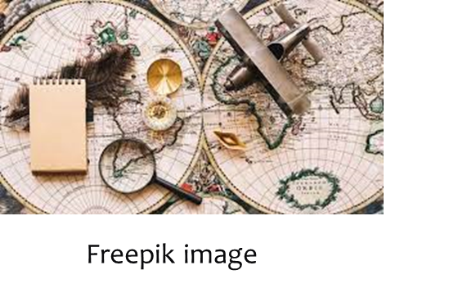
Tarptautinė ir tarpgeneracinė komunikacija
Įvadas į 4 skyrių
Modulio tikslas
Suprasti kartų ir kultūrų tarpusavio bendravimo sąveiką kaip bendrą ir plačią kultūrinio ir gamtinio paveldo vertinimo priemonę.
4 skyrius susideda iš 2 pamokų, kurių bendra trukmė – 5 valandos. :
1 PAMOKA – Kultūrinė skirtumų vertė
2 PAMOKA – Parapijų žemėlapiai kaip priemonė kultūrinio ir gamtinio paveldo atradimui, pabrėžiant skirtumus
Numatyta:
• Pamokos/paskaitos
• grupinis darbas
• pratimai/pratybos
• edukacinės ekskursijos

Slide 4

MOKYMOSI MODULIS 4: Tarpkultūrinė ir tarpgeneracinė komunikacija
1 PAMOKA: Kultūrinių skirtumų vertė

Slide 5

Skirtumų kultūrinė vertė
Teoriniai klausimai :
1 pamokoje bus nagrinėjamos 4 aktualiausios temos :
Komunikacija: Apibrėžti komunikacijos sąvoką ir įvairius komunikacijos kodus bei procesus.
Kartų bendravimas : apibrėžimas ir klausimai.
Tarptautinė, daugiakultūrinė ir tarpkultūrinė komunikacija : Skirtumai ir problemos.
Komunikacija ir paveldas : Pabrėžti kartų ir kultūrų tarpusavio bendravimo vaidmenį kultūrinio ir gamtinio paveldo puoselėjime.

Slide 6

Komunikacija
  TITLE…
Supratimas :
Kas yra komunikacija?
Kodėl tai svarbu
  asmeniniame, socialiniame ir profesiniame gyvenime?
  turizmo sektoriuje?
  Kas yra komunikacijos procesas?

Slide 7
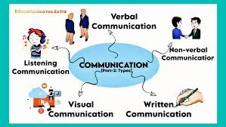
Komunikacija
  TITLE…
Komunikacija yra informacijos perdavimas iš vienos vietos į kitą. Tai yra prasmės perdavimas iš vieno asmens kitam asmeniui ar daugeliui žmonių žodžiu arba neverbaliniu būdu.

Slide 8
Apskritojo ryšio elementai
Komunikacija
  TITLE…
Komunikacija yra ciklinis procesas, kurio rezultatas visada yra proceso dalyvių pokyčiai. Pagrindiniai elementai, kurie apibūdina komunikaciją kaip ciklinę sistemą, yra:
PRANEŠIMAS: Reikšmės (turinys ir santykis), kurios turi būti perduotos pašnekovui
KODAS: Kalbos, ženklai, simboliai, naudojami bendravimo metu
IŠKODAVIMAS: Ženklų, simbolių, kalbų priskyrimas perduodamoms protinėms reikšmėms
KANALAS: priemonė, kuria perduodama žinutė
GRĮŽTAMASIS RYŠYS: Informacijos grąžinimas
KONTEKSTAS: Aplinka, kurioje vyksta komunikacinis mainas
TRIKDŽIAI: Informacija neatitinka pranešimo

Slide 9
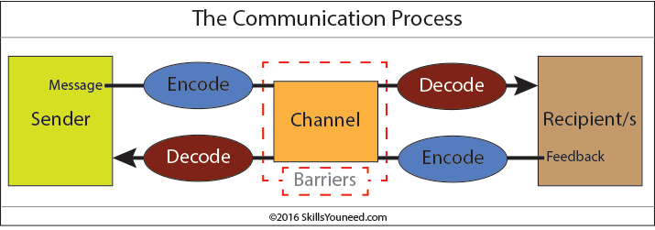
  TITLE…
Komunikacija
Kaip veikia komunikacija?
Siuntėjas per ryšio kanalą siunčia pranešimą arba informaciją gavėjui arba keliems gavėjams.
Siuntėjas turi užkoduoti pranešimą (perduodamą informaciją) į ryšio kanalui tinkamą formą, o gavėjas (-ai) dekoduoja pranešimą, kad suprastų jo reikšmę.

Slide 10


  TITLE…
Komunikacija: turinys ir santykiai
Pranešimo perdavimas aktyvuoja informacijos turinio mainus ir tuo pačiu metu užmezga santykius tarp žmonių.
Turinys ir santykiai daro įtaką vienas kitam ir lemia komunikacijos TIKSLO ir UŽDAVINIŲ pasiekimą.

Slide 11
Ne viskas, kas perduodama, pasiekia gavėją :
Komunikacija
  TITLE…
Tu turi omenyje 100
Jūs iš tikrųjų say 80
Priėmėjas girdi 50
Jis/ji supranta 30
Jis/ji prisimena 20
Nesusipratimai gali kilti bet kuriame komunikacijos proceso etape!

Slide 12
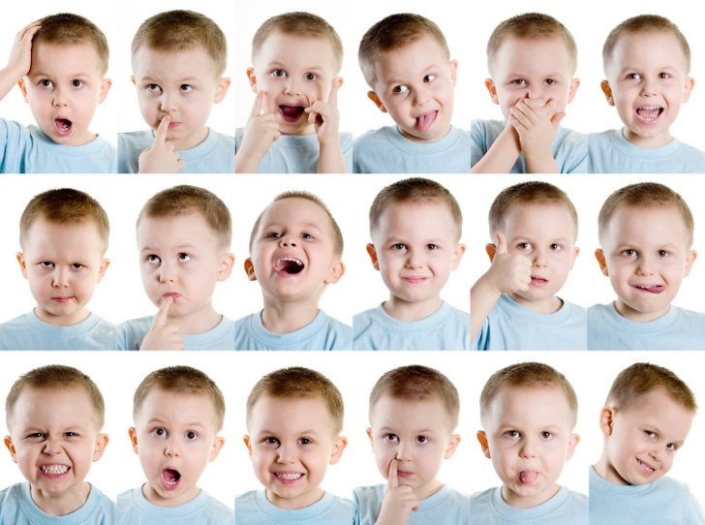
Komunikacijos kategorijos
Komunikacija
  TITLE…
Žodinis arba verbalinis bendravimas: akis į akį, telefonu, radijo ar televizijos ir kitomis žiniasklaidos priemonėmis.
Neverbalinė komunikacija : kūno kalba, gestai, kaip mes rengiamės ar elgiamės – netgi mūsų kvapas.
Rašytinis bendravimas : laiškais, elektroniniais laiškais, knygomis, žurnalais, internetu ar kitomis žiniasklaidos priemonėmis.
Vizualizacijos : graphs and charts, žemėlapiai, logotipai ir kiti vaizdiniai elementai gali perteikti žinutes

Slide 13
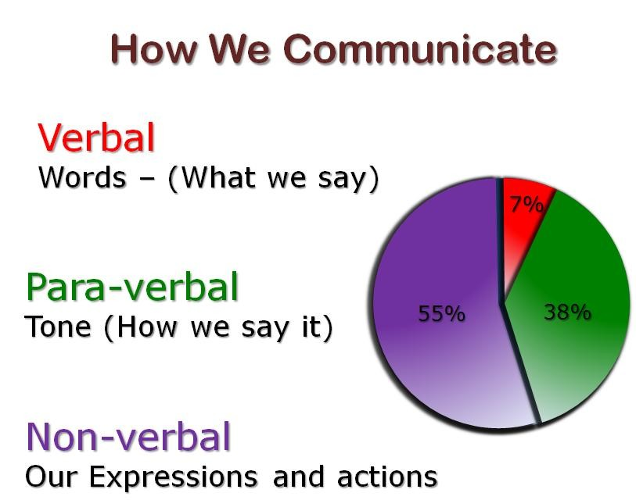
Komunikacija
  TITLE…

Slide 14
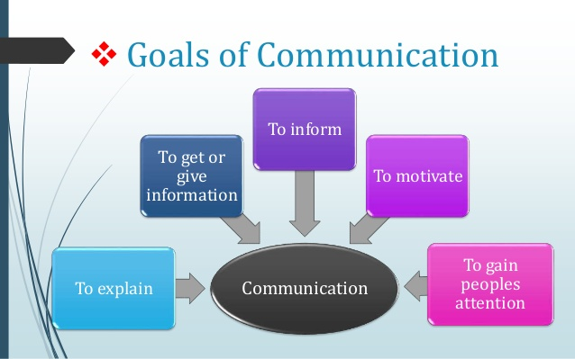
Komunikacijos tikslai
  TITLE…
Komunikacija: turinys ir santykiai
Tikslo nustatymas yra pirmasis komunikacijos proceso etapas.
Prieš mąstant, ką pasakyti, svarbu žinoti :
KO NORĖČIAU PASIEKTI?

Slide 15
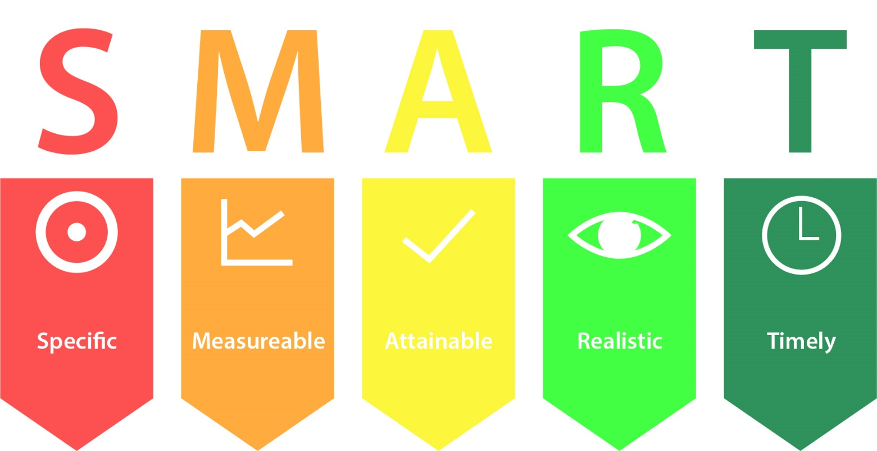
Komunikacijos tikslai
  TITLE…
Komunikacija: turinys ir santykiai
Komunikacijos tikslas – išreikšti rezultatą, kurį norite pasiekti bendraujant.
Tikslas turi būti :

Slide 16
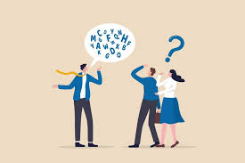
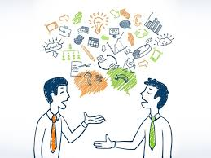
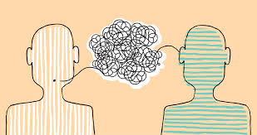
Dažniausiai pasitaikančios veiksmingos komunikacijos kliūtys
  TITLE…
Komunikacija: turinys ir santykiai
Žargono naudojimas. Per daug sudėtingi, nepažįstami ir (arba) techniniai terminai.
Emocinės kliūtys ir tabu. Kai kuriems žmonėms gali būti sunku išreikšti savo emocijas, o kai kurios temos gali būti visiškai „draudžiamos“ arba tabu. Tabu arba sudėtingos temos gali apimti, bet neapsiriboti, politiką, religiją, negalias (psichines ir fizines), seksualumą ir seksą, rasizmą ir bet kokią nuomonę, kuri gali būti laikoma nepopuliari.
Dėmesio trūkumas, nesidomėjimas, dėmesio nukreipimas ar temos nereikšmingumas gavėjui.
Supratimo ir požiūrio skirtumai.
Fiziniai negalia, pavyzdžiui, klausos sutrikimai ar kalbos sutrikimai.

Slide 17
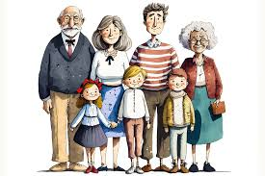
  Kartų bendravimas
Kartų bendravimas reiškia ryšį tarp skirtingų amžiaus grupių (kartų) asmenų, kurio tikslas – skatinti tarpusavio supratimą ir žinių mainus.
Kartos sąvoka reiškia to paties amžiaus grupės arba kohortos asmenų grupę.
Karta yra susijusi ne tik su amžiumi, bet ir su kultūrine aplinka, technologinėmis žiniomis ir bendravimo įpročiais. Šie elementai gali skirtis nežymiai arba labai smarkiai, netgi būti visiškai priešingi vienas kitam.
Kartų skirtumai atsiranda dėl įtakingų įvykių, pažangos, evoliucijos, vertybių ar socialinių normų pokyčių.
Šie skirtumai daro didelę įtaką bendravimo būdams..

Slide 18
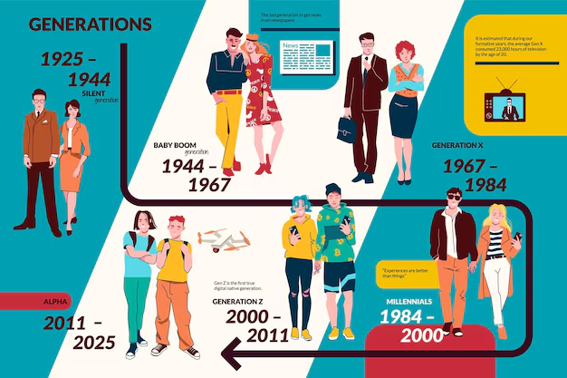
  Kartų bendravimas
2023 m. vienu metu gyvens penkios ar daugiau kartų: tradicionalistai (tyli karta), „baby boomers“, X karta, „millennials“ (Y karta) ir Z karta.
Freepik image
Konfliktai, nesusipratimai ir komunikacijos trūkumas dažnai kyla dėl skirtumų tarp skirtingų kartų..

Slide 19
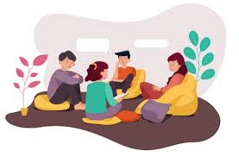
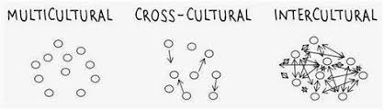

  Daugiakultūrinė, tarpkultūrinė, tarptautinė komunikacija
Tarptautinė komunikacija – tai skirtingų kultūrų atstovų tarpusavio bendravimas. Kultūra – tai tam tikros tautos ar visuomenės idėjos, papročiai ir socialinis elgesys (iš Oxford Languages).
Daugiakultūrinė komunikacija vyksta tarp žmonių, turinčių skirtingą kultūrinį pagrindą, įskaitant skirtingas etninės kilmės ir religijas.
Tarptautinė komunikacija yra žingsnis toliau nei tarpkultūrinė komunikacija ir vyksta tarp žmonių, turinčių didelių kultūrinių ir socialinių skirtumų. Ji vyksta tarp žmonių, kilusių iš skirtingų kultūrinių aplinkų, todėl komunikacija vyksta tarp kultūrų.

Slide 20


  Daugiakultūrinė, tarpkultūrinė, tarptautinė komunikacija
Pagrindinės problemos, turinčios įtakos šioms trims komunikacijos formoms, yra trys: 1) kalba 2) kultūrinės barjerai 3) etnocentrizmas.
1) Kalba gali būti problema, kai siuntėjas ir gavėjas nekalba arba nesupranta bendros kalbos.
2) Kultūrinės barjeros pasireiškia žmonių polinkiu filtruoti savo mintis ir patirtis per savo kultūros prizmę. Kiekvienas individas susiduria su skirtingomis kultūromis, papročiais, įsitikinimais, kurie daro įtaką jo bendravimui ir pasaulio suvokimui. Tai dažnai veda prie nesusipratimų ir nesusikalbėjimo.
3) Etnocentrizmas pasireiškia tuo, kad kitos kultūros vertinamos vis labiau per savo kultūros prizmę. Tai veda prie išankstinių nuostatų, stereotipų, kurie keičia bendravimą..

Slide 21

  Geriausia tarpkultūrinės komunikacijos praktika
Kaip geriausią praktiką nusprendėme paminėti projektą PISH: problemų sprendimu grindžiamas mokymasis, tarpkultūrinė komunikacija ir STEM aukštajame moksle. PISH projektą bendrai finansavo Europos programa „Erasmus Plus“ tarpkultūrinės komunikacijos srityje, skirta studentų STEM (mokslo, technologijų, inžinerijos ir matematikos) tarpusavio veiklai aukštojo mokslo institucijose.
Nuorodos į projektą yra šios : https://www.facebook.com/PISHproject/
Europos projektas, skirtas tarpkultūrinei komunikacijai skatinti (asnor.it)

Slide 22

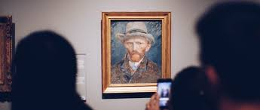
Komunikacija ir paveldas
Komunikacija ir paveldas – tai dvi sąvokos, kurios yra glaudžiai susijusios viena su kita. Komunikacija – tai gebėjimas dalytis idėjomis, jausmais, emocijomis įvairiais būdais: žodžiais, garsais, vaizdais ir pan. Tai yra visų žmogiškųjų santykių pagrindas.
Paveldas – tai tam tikros šalies, visuomenės ar žmonių grupės tradicijų, praktikos, žinių, egzistavusių praeityje ir tebesvarbių, visuma.Paveldas yra mokomas, perduodamas ir išsaugomas per bendravimą.

Slide 23
Komunikacija ir paveldas
Kultūrinio ir gamtinio paveldo atžvilgiu,
Kartų bendravimas
yra labai svarbus perduodant tradicijas, istorijas, papročius ir žinias, kurios dažnai perduodamos iš kartos į kartą.
Tarptautinė komunikacija
palengvina skirtingų perspektyvų ir pasaulėžiūrų integraciją, sudarant galimybes abipusiam praturtinimui.

Slide 24

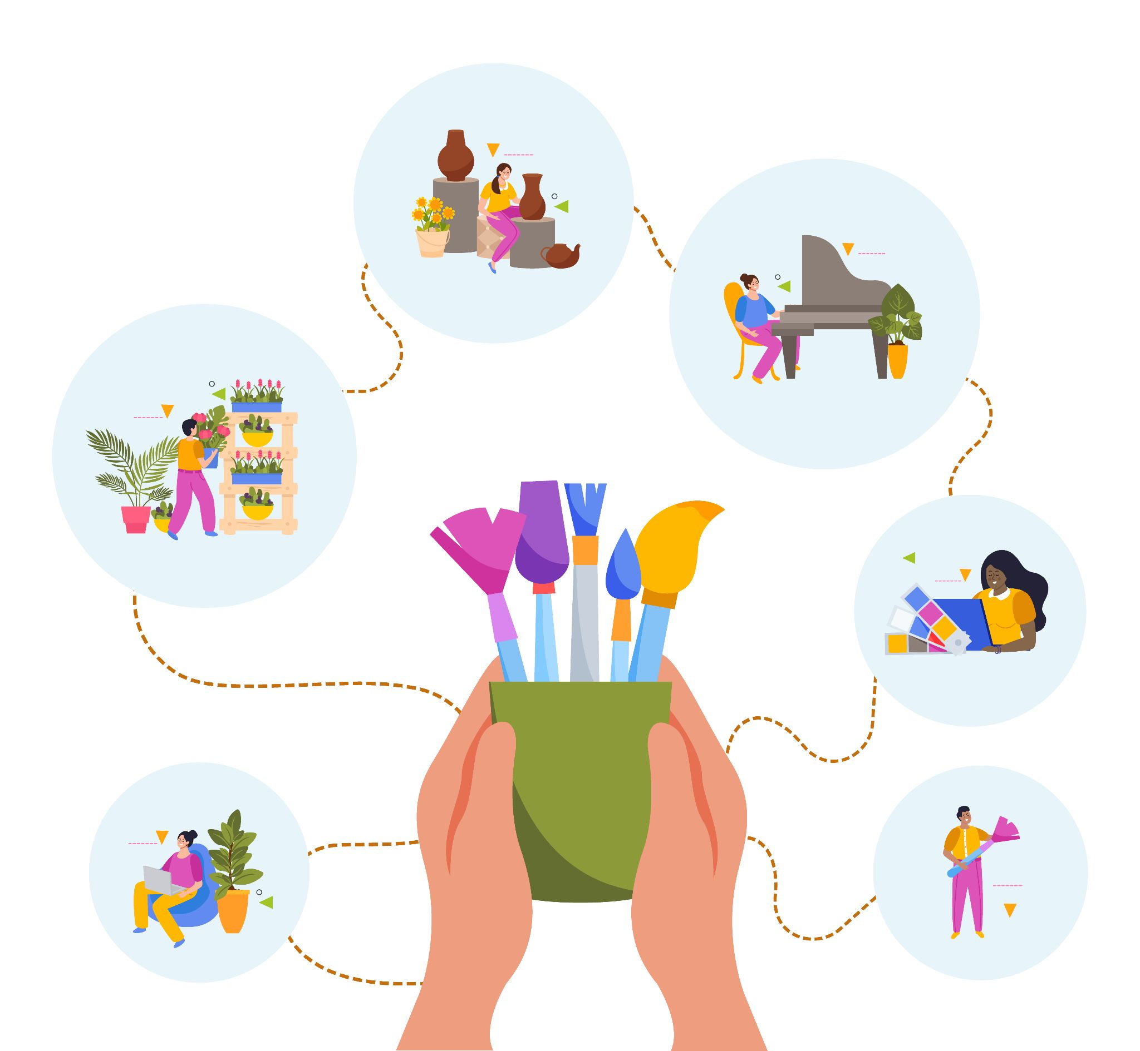
  Interaktyvi veikla 1) „Europos piliečio pasas“
Europos piliečio pasas
Tai kūrybinė veikla: dalyvių prašoma sukurti kūrybiškumą, Europos piliečio pasą. Čia, be savo asmeninių duomenų, jie turi apibūdinti save, įvedant informaciją apie savo šalį, kultūrą, meninį ir istorinį paveldą ir pan. Jie taip pat gali išreikšti save grafiškai ir kūrybiškai.
Reikalingos priemonės: projektorius ir ekranas, interneto prieiga, balta lenta ir žymekliai, informaciniai lapeliai su pagrindinėmis sąvokomis.
Dalyviai gali kurti savo pasą vieni arba mažomis grupėmis. Pastarasis variantas yra geresnis, nes skatina kūrybiškumą ir gali būti naudingas dalyviams, turintiems bendrą kilmę, kalbą ar kultūrą.
https://www.freepik.com/free-vector/passport-with-flight-tickets-white-background_24459631.htm#fromView=search&page=1&position=7&uuid=1ecf90dc-5acd-42af-978b-3a79b3ede379
Šaltinis: Freepik, autorius macrovector
https://www.freepik.com/free-vector/creative-people-flat-design-concept-with-human-hands-holding-brushes-drawing-little-persons-involved-art-music-dancing-vector-illustration_37421460.htm#fromView=search&page=1&position=3&uuid=0d99e143-8f99-442d-ba97-4ed4e83f8ea4

Slide 25

  Interaktyvi veikla 2: Filmas
Filmo žiūrėjimas
Ši veikla yra raminanti, tačiau gali būti naudinga diskusijoms, kurios gali kilti jos metu. Ji susideda iš trumpo filmo peržiūros. Italijai tinkamas filmas galėtų būti „Zoran il mio nipote scemo“ („Zoran, mano kvailas sūnėnas“) (nuoroda į filmą).
Filmas turi nagrinėti tarpkultūrinės ar kartų tarpusavio komunikacijos problemas ir klausimus.
Po vaizdo įrašo vyks diskusija pagrindinėmis temomis.
Mokytojai turi skatinti diskusiją, stengdamiesi įtraukti visus dalyvius ir surinkti įvairius požiūrius..
Mokytojas gali naudoti ekraną su žymekliais, kad sukurtų burbulų diagramą su surinktais požiūriais.
Reikalingos priemonės: projektorius ir ekranas, interneto prieiga, balta lenta ir žymekliai.

Slide 26

  Interaktyvi veikla 3 Vaidmenų žaidimas: atspėk kilmę
Atspėkite kilmę
Šioje veikloje grupė bus suskirstyta į mažas grupes po 4–5 žmones. Pagrindinė sąlyga – niekas nežino kitų dalyvių geografinės kilmės.
Kiekvienas asmuo turi papasakoti epizodą iš savo gyvenimo, apibūdinti daiktą, patiekalą, susijusį su jo ar jos kultūrinio paveldo elementais (ryte ėjau melstis į mečetę... pietums valgėme duoną ir panelle), o kiti turi atspėti, iš kur jis ar ji yra kilęs (-usi).
Reikalingos priemonės: projektorius ir ekranas, interneto prieiga, balta lenta ir žymekliai.
Dvi grupės: 1 grupė: šeimininkai: rodo meno kūrinių ar kultūros paveldo objektų iš įvairių šalių nuotraukas (Koliziejus, Eifelio bokštas...). Kiekviena nuotrauka ar nuotraukų grupė susijusi su vienu ar keliais žmonėmis iš tos vietos, kurie yra grupėje. 2 grupė: keliautojų klausiama, kuris iš šių paminklų jiems padarė didžiausią įspūdį ir kurį jie norėtų aplankyti ateityje. Remdamiesi nurodyta nuotrauka, pirmoji grupė šeimininkų pateikia informaciją apie tą vietą ir su ja susijusį paveldą.

Slide 27
  Interaktyvi veikla 4 Vaidmenų žaidimas: kur norėtumėte keliauti?
Kur norėtumėte keliauti??
Šioje veikloje grupė turi būti padalyta į dvi grupes: 1-oji grupė: šeimininkai ir keliautojai. Šeimininkai turi parodyti po 4–5 nuotraukas, meno kūrinius ar kultūros paveldą, atstovaujančius jų šalį (Koliziejus, Eifelio bokštas ir pan.). Bus daugiau nuotraukų kolekcijų.
Keliautojai iš nuotraukų turi pasirinkti šalį, kurią norėtų aplankyti savo kitoje kelionėje. Remiantis nurodyta nuotrauka, keliautojus priims šeimininkai, kurie juos aprodys savo šalį, aprašydami ir parodydami jos gamtinį ir kultūrinį paveldą.
Reikalingos priemonės: projektorius ir ekranas, interneto prieiga, balta lenta ir žymekliai.
Ši veikla yra susijusi su 2 pamoka ir parapijos žemėlapio sudarymu.

Slide 28

  Diskusija ir apmąstymai
Klausimai grupinei diskusijai :
Pridėkite 5–6 klausimus.
Ar kada nors susidūrėte su komunikacijos problemomis? (daugiakultūrinėje, tarpkultūrinėje, tarptautinėje aplinkoje)
Kokios, jūsų nuomone, yra kitos komunikacijos kliūtys ir kodėl?
Ar manote, kad šiuolaikinės technologijos yra kliūtis ar galimybė bendrauti?
Koks komunikacijos būdas yra geresnis perduodant kultūrinį ir gamtinį paveldą? (žodinis, grafinis, muzikinis…)
Ar manote, kad įmanoma komunikacija tarp skirtingų kartų?
Išvada :
Komunikacijos kelias yra begalinis. Komunikacija turi keistis ir prisitaikyti, kad galėtų išreikšti naujas koncepcijas, idėjas, jausmus ir emocijas, susijusias su naujomis visuomenėmis. Iššūkis yra sugebėti perteikti praeities paveldą, išsaugoti jų tapatybę, nesukuriant barjerų tarp skirtingų kultūrų..
Šaltinis, Freepik, nemokamas vaizdas, autorius pch.vector
https://www.freepik.com/free-vector/people-talking-arguing_9176206.htm#fromView=search&page=1&position=32&uuid=9ec0301a-dddf-4d25-a241-a5349c9e3205

